Slide 1


TOI推廣計畫
解題-著色
Icon made by www.flaticon.com/authors/darius-dan from www.flaticon.com

Slide 2
題
目
小明有一張長條狀的紙條，完全放在一張桌子上，從左至右我們可以把其分成M格矩形格子編號1~M。小明進行N次著色，每一次著色都是找紙條一個連續的區間，將其畫成黑色，如果一定會將格子畫滿、而且力道均相同。由於小明畫得很用力，所以當紙條的某一格被畫K次（含）以上該格就會出現破損。
2

Slide 3
題
目
舉例而言：假如M=10、N=3、K=2，小明分別對格子區間[3, 3]、[6, 9]、[7, 10]的紙條進行著色，如下圖，上欄為編號，下欄為紙條著色情況，為灰色部分表示只被畫過一次，黑色部分代表被畫至少兩次，也就是該格紙張會破掉。所以答案為3。
1 | 2 | 3 | 4 | 5 | 6 | 7 | 8 | 9 | 10
請寫一個程式計算出有多少單位面積的紙張破掉。
3

Slide 4
輸入格式
第一行有三個正整數M（1 ≤ M ≤ 10⁹）、N （1 ≤ N ≤ 10⁵）和K （1 ≤ K ≤ 10⁵)，分別表示會進行N次著色和當某一格被畫第K次（含）以上該格紙張就會完全破掉。接下來N行皆會有兩個正整數，第i+1行都有兩個正整數X_{i}和Y_{i} ( 1 ≤ X_{i} ≤ Y_{i} ≤ M )，表示第i次著色的區間。
輸出格式
請輸出一行整數，表示最後總共有多單位面積的紙張被小明畫破。
輸入範例1 3 2 3 3 6 9 7 10 | 輸出範例1 3
4

Slide 5

解題重點:
前綴和
離散化
Icon made by [Freepik]from www.flaticon.com
5

Slide 6
前綴和
使用前綴和的技巧將時間優化成O(M)
首先先開一個長度為M+1的陣列tag
如果X~Y區間要加1，只需要在tag[X]加上1，表示位置X（含）之後的前綴和數值都會加上1，tag[Y+1]遞減1，表示位置Y+1（含）之後的數值不會加上1
最後新的tag[pos]為原本tag[1]~tag[pos]的加總，解答就出來了
6

Slide 7
離散化
離散化就是將無限空間上有限的個體映射到有限空間上
雖然M可高達10億，但實際上不會出現那麼多個座標
例如：(1000, 10000)可以將1000映射到1，10000映射到2
可以省去許多不必要的運算
在這邊的做法是：將X到Y的區間著色我們只需要X、Y和Y+1這3個數值先預處理離散化，之後使用前綴和做完之後在轉換回來
7

Slide 8
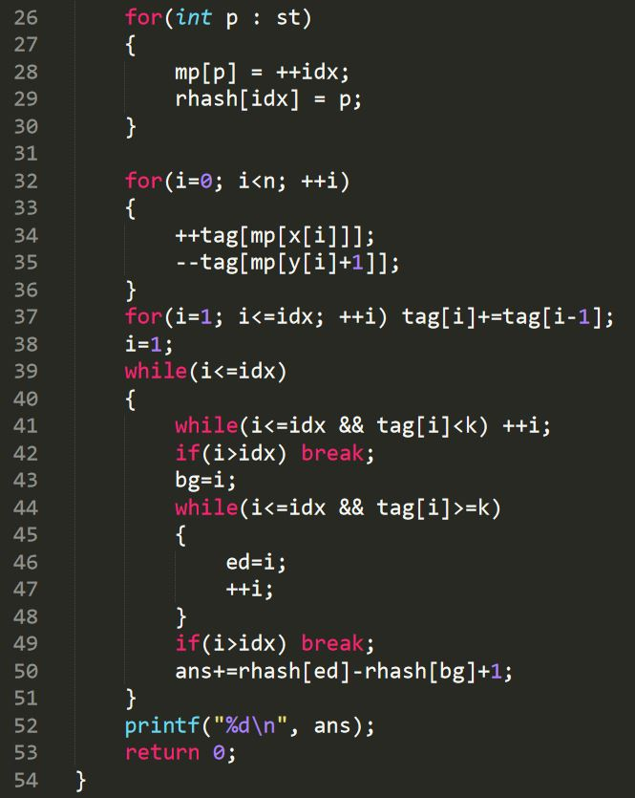
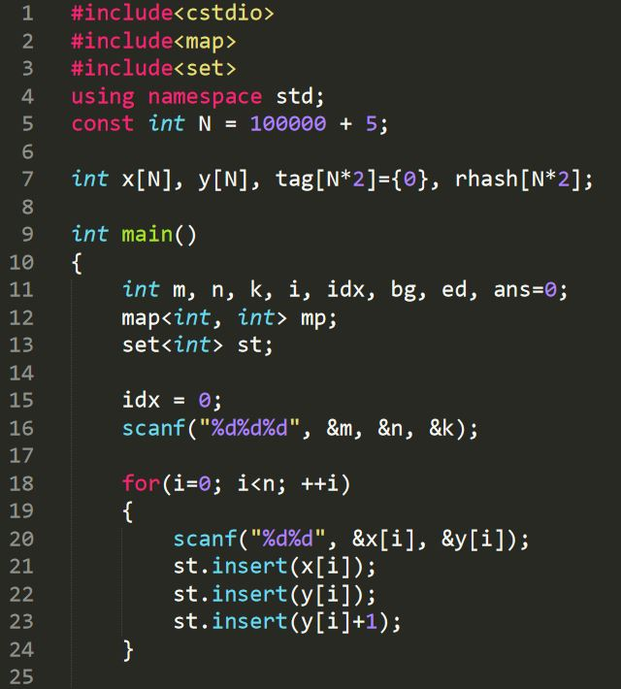
參考程式碼
8

